Slide 1





Open Source Project
13Team
Push
Up
Trainer
YouTube URL:https://youtu.be/MwNCz0I722g
2016039100 Kim Jeong hong
2017068005 Kang Deok gyu
2017038104 Oh Jae woo
2018038094 Lee Min ji

Slide 2


Open Source Project
13Team
1
2
3
4
5
Introduce Team
Background of subject selection
Introduction of app
Introduction to source code for features
Implementation video
CONTENTS
Notes:
목차
1.팀소개
2.주제선정 배경
3.작품소개
4.기능에 대한 소스코드 소개
5.구현영상

Slide 3







01.Introduce Team
Team Member Role
leader
member
member
member
Kim Jeong hong
Kang Deok gyu
Oh Jae woo
Lee Min ji
2016039100
2017068005
2017038104
2018038094
Layout Implementation
Data and Table Implementation
Testing and complementing
Layout Implementation
Document Management
button functionality Implementation
Layout Implementation
Data and Table Implementation
Testing and complementing
Layout Implementation
button functionality Implementation
Testing and complenting
Notes:
1.팀 소개
-팀원 역할
-김정홍: 레이아웃 구현, 데이터 및 테이블 구현, 테스트 및 보완
-강덕규: 레이아웃구현, 문서관리, 버튼기능구현
-오재우: 레이아웃 구현, 데이터 및 테이블 구현, 테스트 및 보완
-이민지: 레이아웃구현, 버튼기능구현, 테스트 및 보완

Slide 4
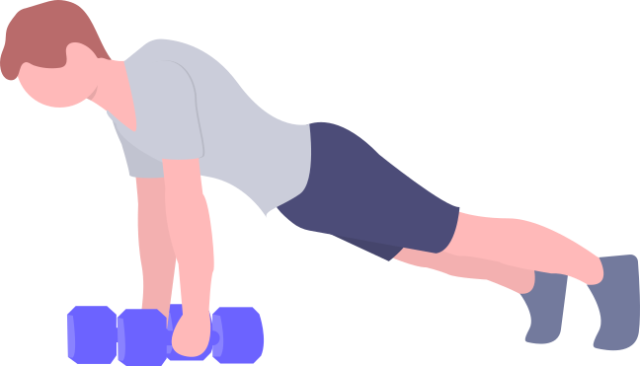
02.Background of subject selection
Daily Record
KeyWord
Record by Type
Notes:
2.주제선정배경
-하루단위 기록
-유형별 기록

Slide 5
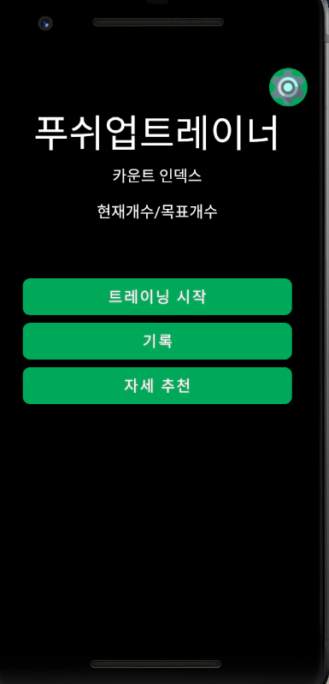
03.Introduction to Works
Count by type and provide a line graph.
Guide your posture to the right posture.
Use apps to manage conveniently
Notes:
3. 작품소개
-> 요약서 작품설명 참고
(-타입별로 카운트하여 꺽은선 그래프 제공한다
-자세를 가이드해 바른자세 유도
-앱을 사용하여 편리하게 관리)

Slide 6
04.Source code for features - Main UI
Notes:
오늘꺼 select해서 text로 보여주는부분

Slide 7
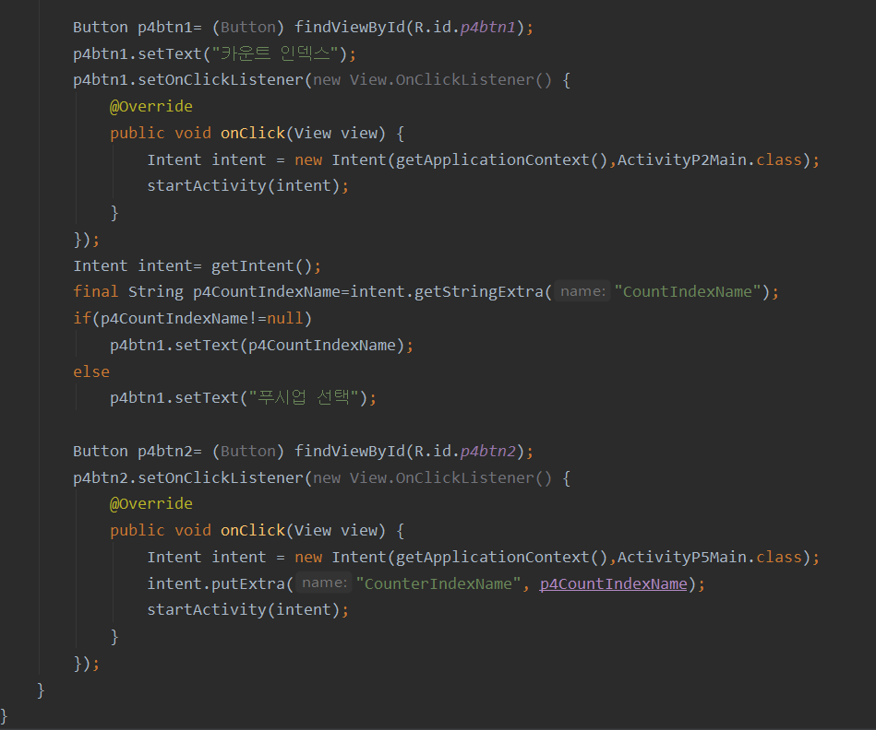
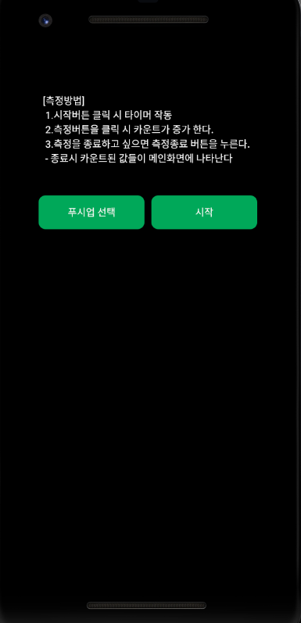
04.Introduction to Works –Training Start
Notes:
트레이닝 시작+인덱스 추가+기록 소스코드와 AVD

Slide 8
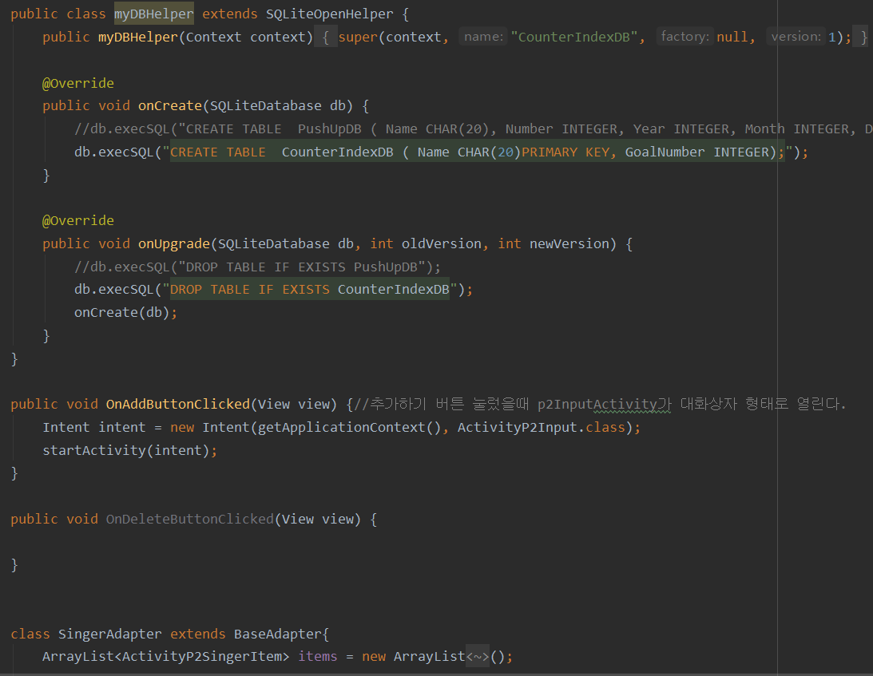
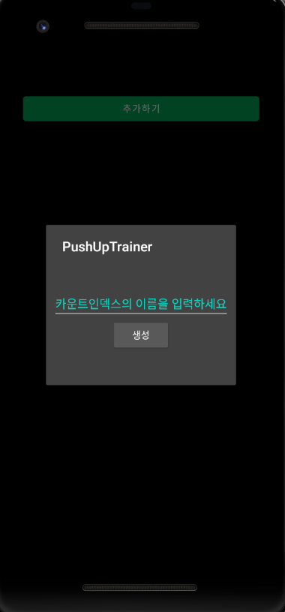
04.Introduction to Works –Training Start
Notes:
추가하기 눌렀을때 대화상자로 열림

Slide 9
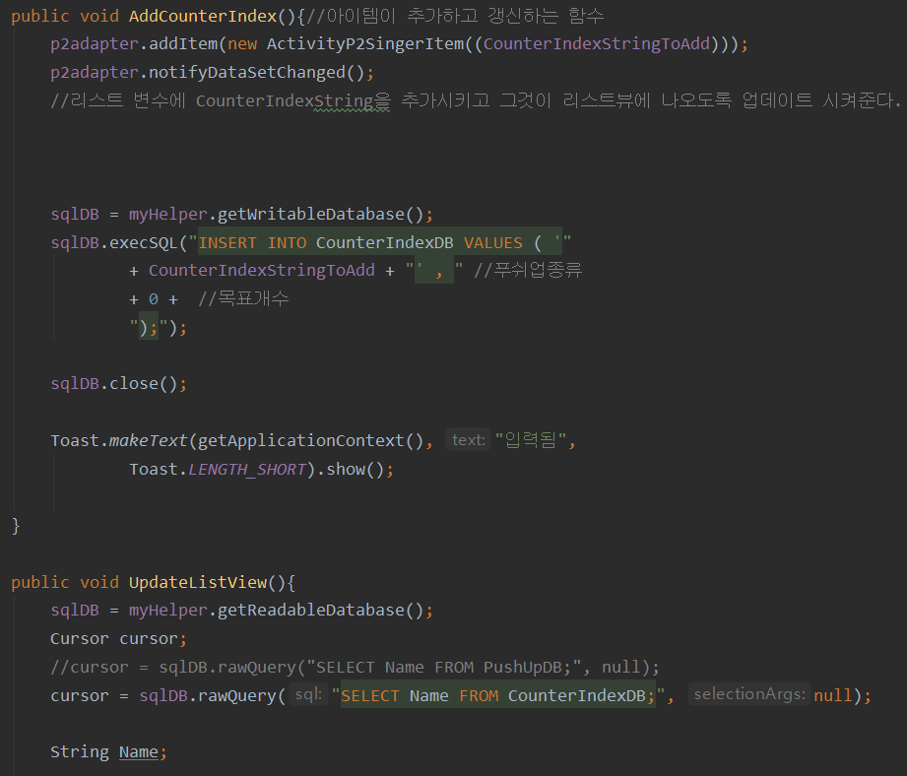
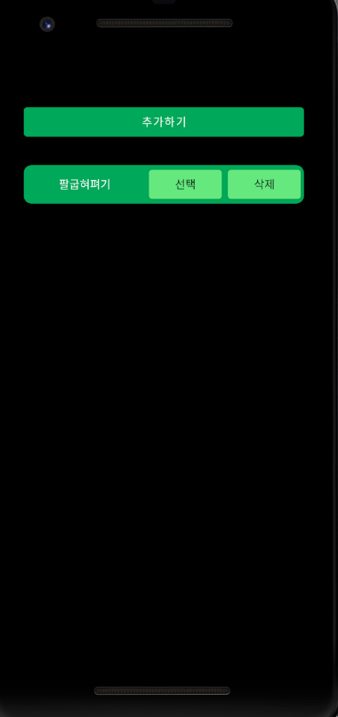
04.Introduction to Works –Training Start
Notes:
이름입력하고 생성 누르면 insert하고 리스트뷰에 보여줄 아이템을 업데이트

Slide 10
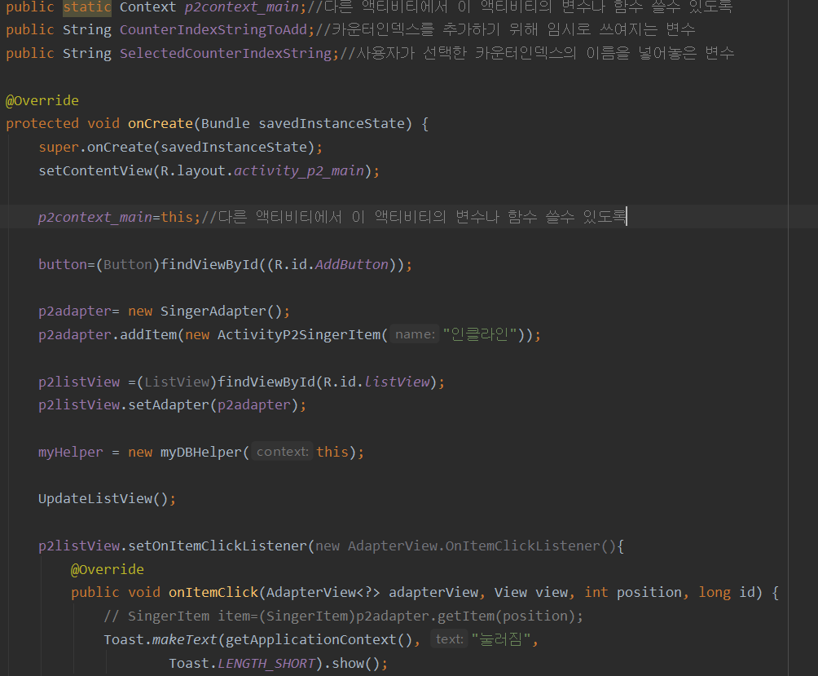
04.Introduction to Works –Training Start
Notes:
어댑터를 통한 리스트와 리스트아이템연결

Slide 11
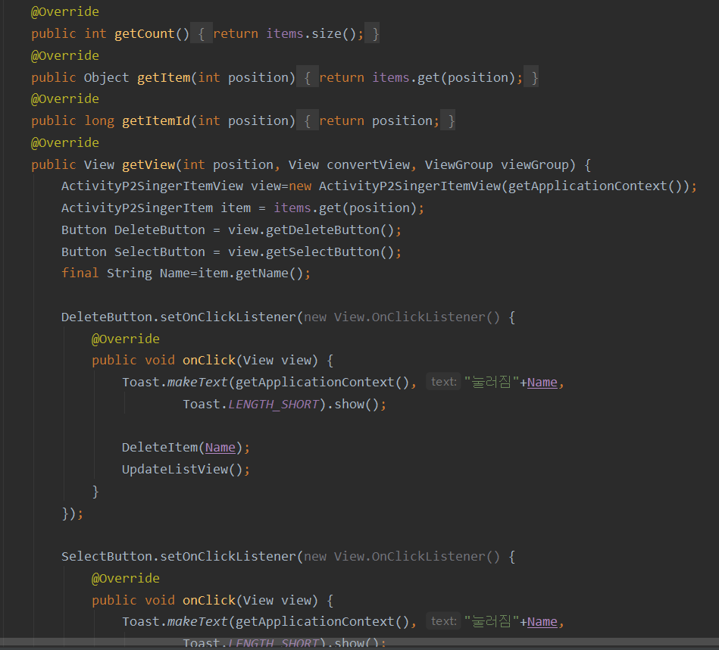
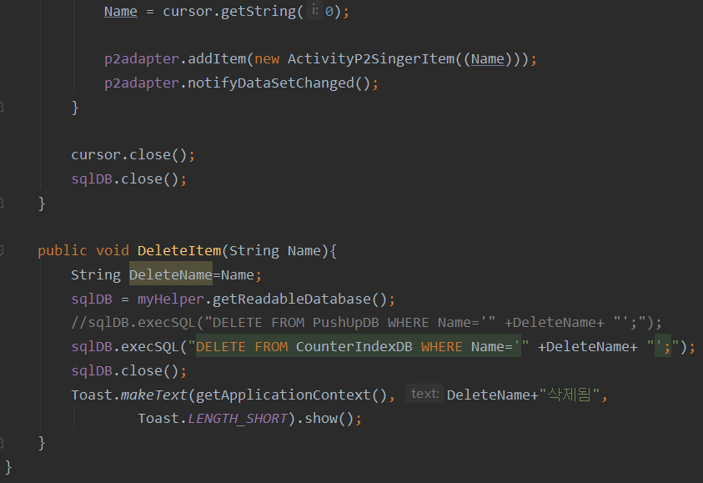
04.Introduction to Works –Training Start
Notes:
리스트의 선택과 삭제

Slide 12
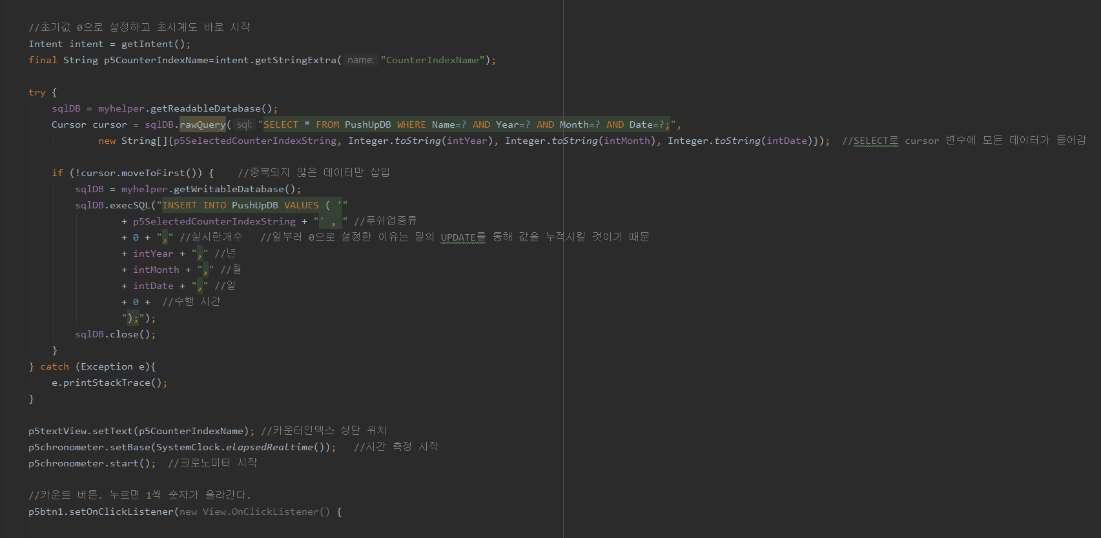
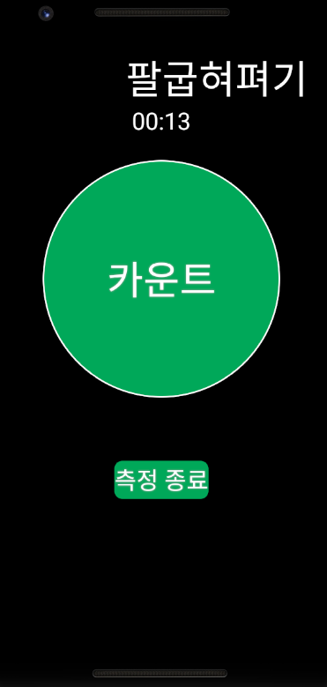
04.Introduction to Works –Training Start
Notes:
팔굽혀펴기를 측정하고 종료를 누르면 디비에 올라가는 부분

Slide 13
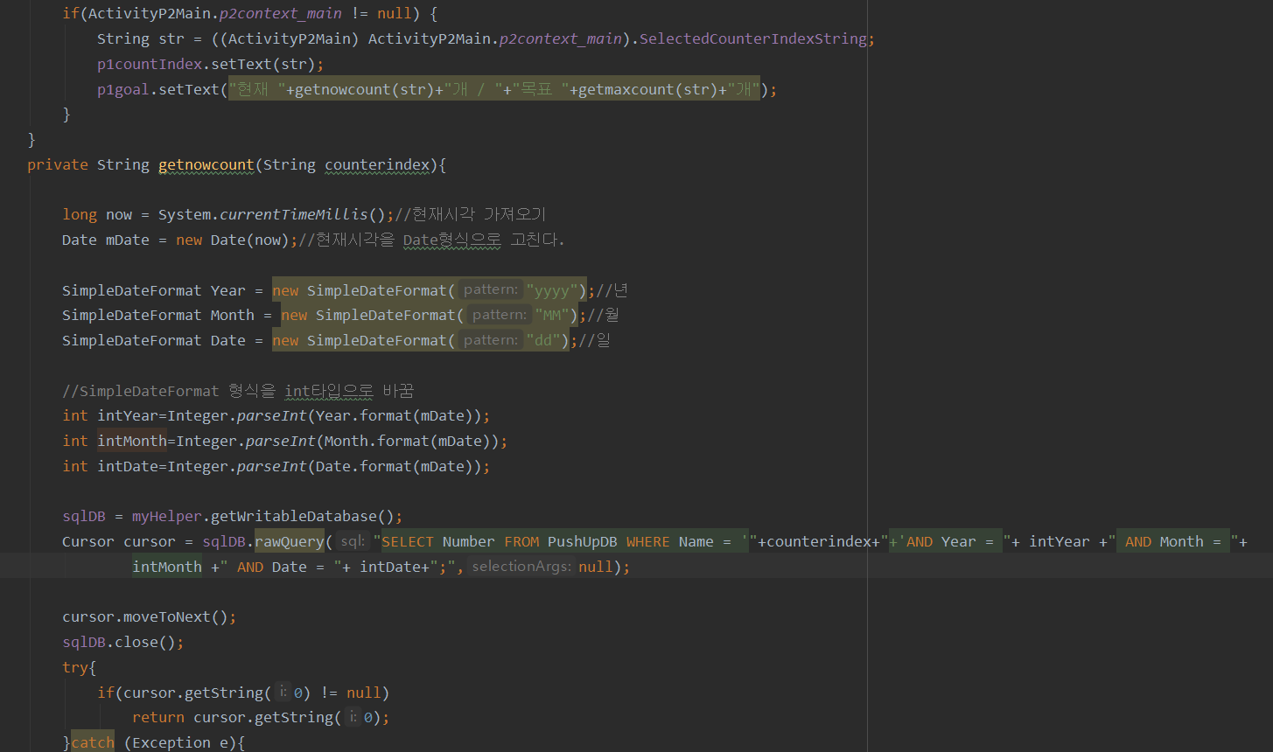
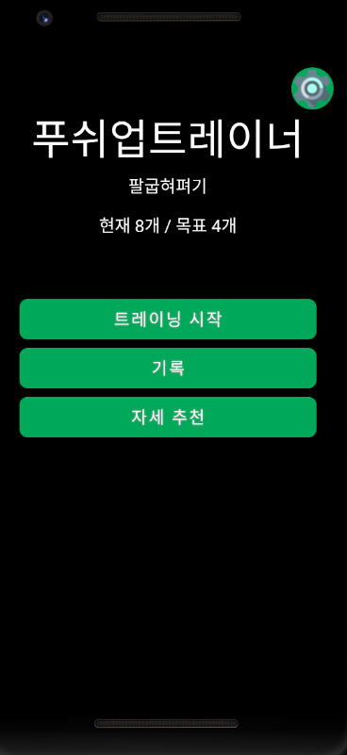
04.Introduction to Works –Training Start
Notes:
카운트 기록해서 메인화면에서 오늘한 기록 보여줌

Slide 14
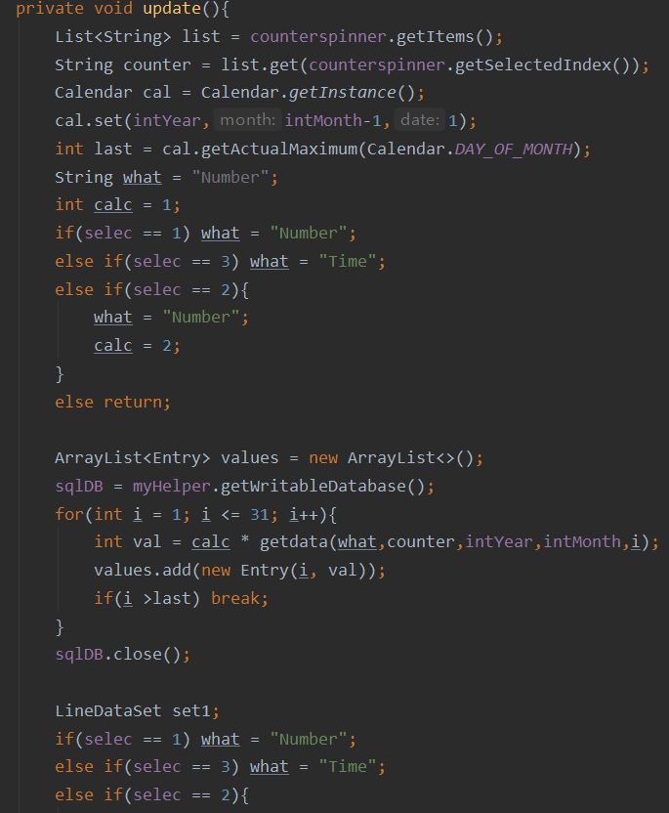
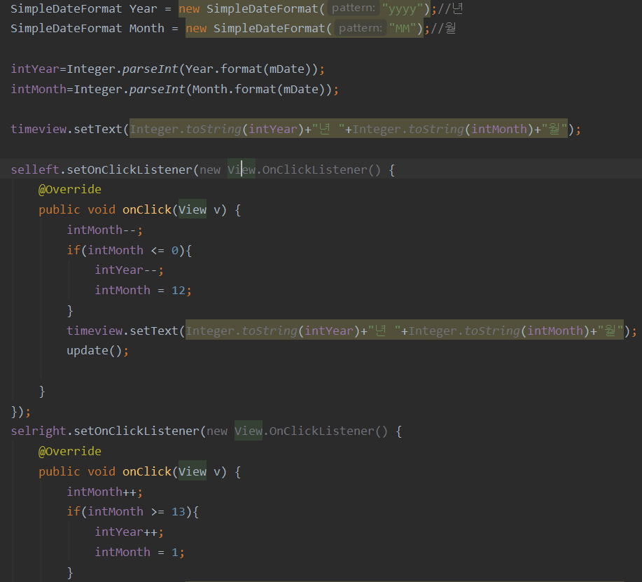
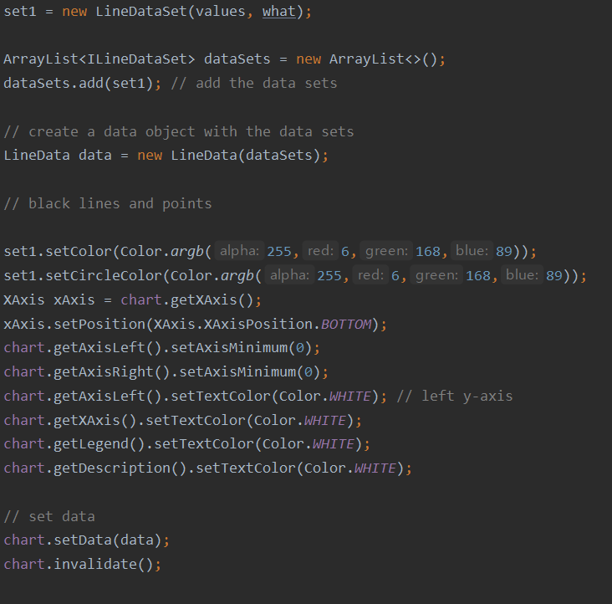
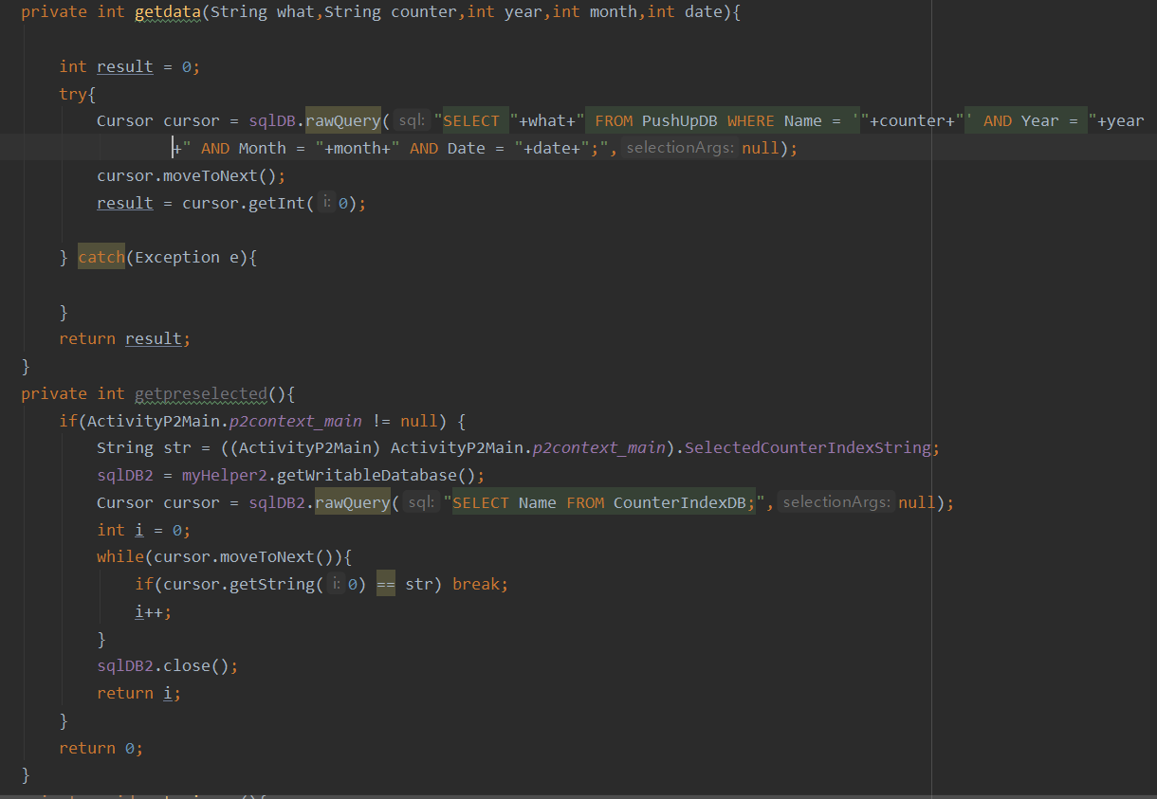
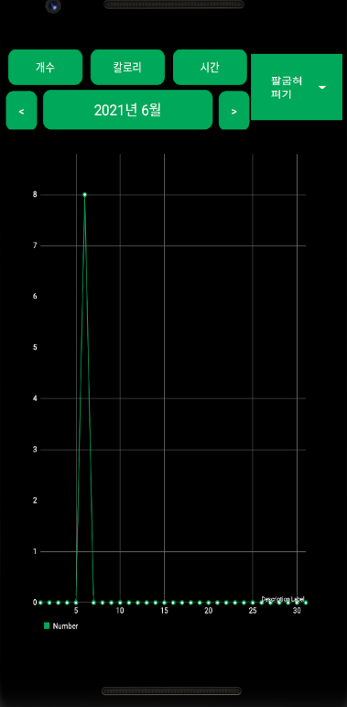
04.Introduction to Works –Record
Notes:
년월 넘어가는것
표 디자인부분
데이터 가져오는부분

Slide 15
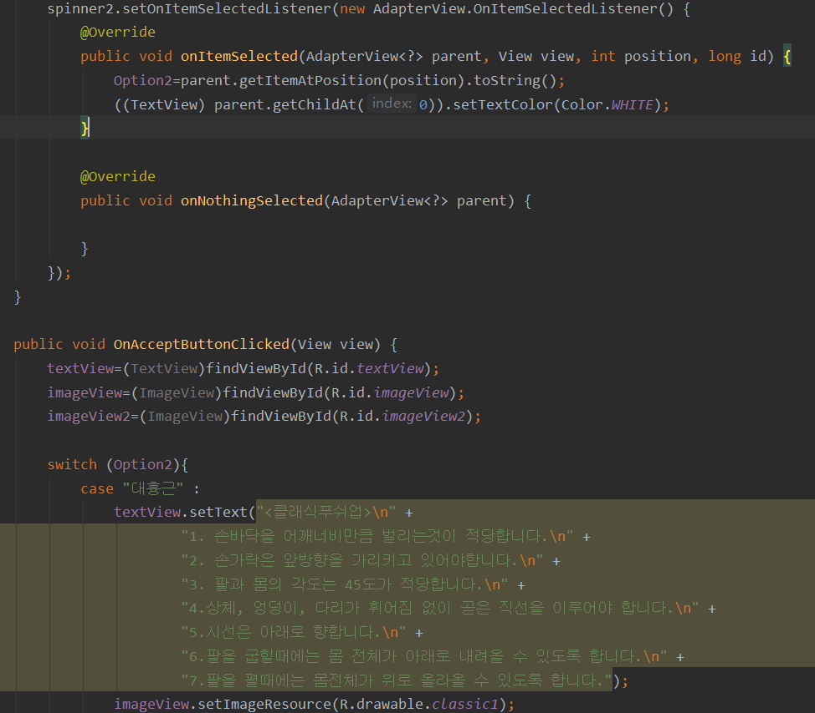
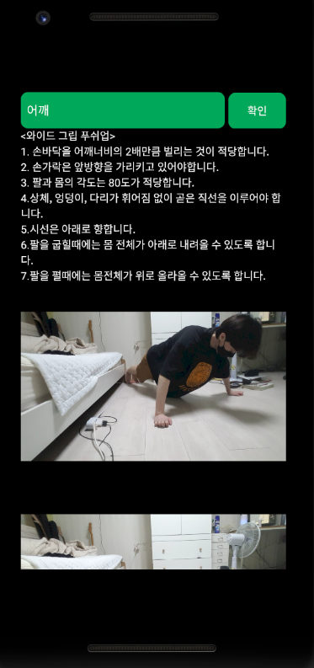
04.Introduction to Works –Posture
Notes:
자세추천 소스코드+AVD

Slide 16
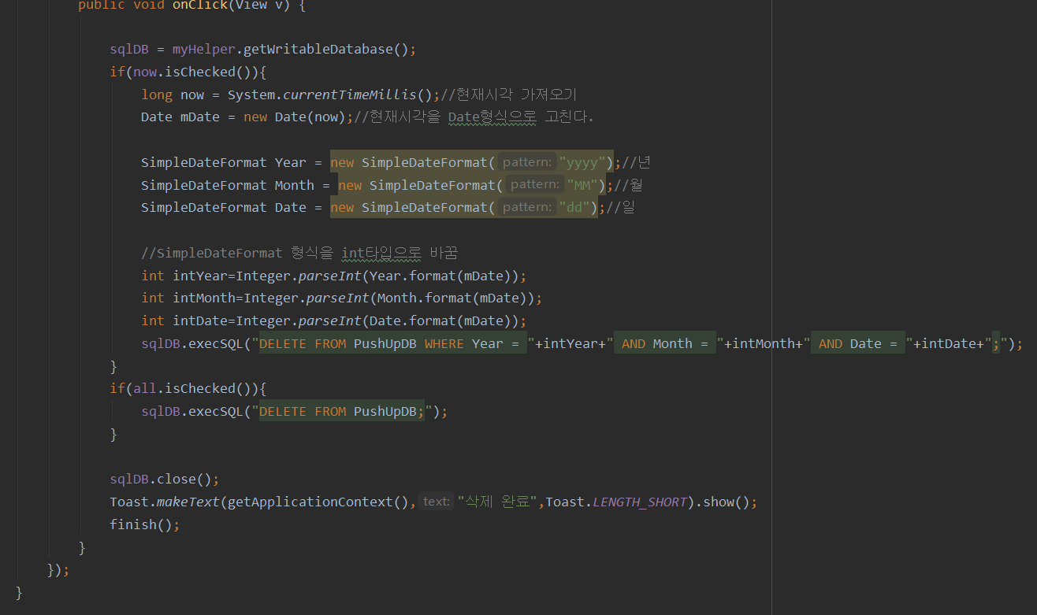
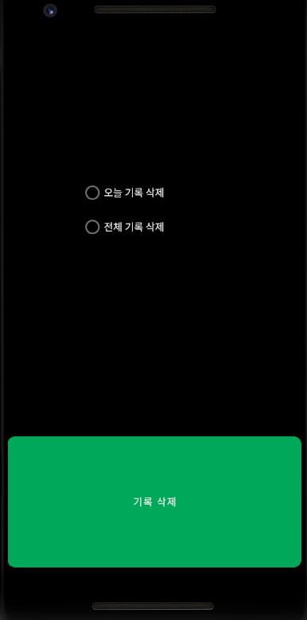
04.Introduction to Works –Delete History
Notes:
기록삭제 소스코드+AVD

Slide 17

05. Implementation video
Notes:
구현영상 시뮬레이션 실시

